Slide 1
О чем будем беседовать?
О практическом применении методологии BDD (Behavior Driven Development) при разработке ПО

Slide 2
Что такое BDD?
BDD - это методология разработки программного обеспечения, которая поощряет сотрудничество между разработчиками, QA и нетехническими или бизнес-участниками программного проекта. Она побуждает команды использовать беседы и конкретные примеры для формализации общего понимания того, как приложение должно себя вести.

Slide 3
Что же методология нам обещает?
Сокращение времени выпуска фичей через устранение недопонимания
Полное документирование функциональности
100% покрытие функциональными тестами
100% согласование реализуемой функциональности между отделом разработки и заказчиком

Slide 4
Отличия BDD от TDD
TDD (Test Driven Development)
Применяется в процессе разработки небольших блоков кода (классы или компоненты)
Предполагает написание тестов перед написанием самой имплементации (классы пустышки)
Обеспечивает наиболее полное покрытие кода тестами
Не применимо для ручного тестирования
Может увеличивать стоимость разработки при рефакторинге или изменении бизнес требований в процессе иплементации фичи (тесты приходится перерабатывать\удалять до того как они принесли какую-то пользу)

Slide 5
Отличия BDD от TDD
BDD (Test Driven Development)
Применяется в процессе разработки бизнес фичей.
Предполагает написание спецификаций как до, так и в процессе имплементации.
Обеспечивает наиболее полное покрытие функциональности тестами
Подходит как для ручного, так и для автоматического тестирования
Экономит стоимость разработки за счет того, что покрытие тестами происходит только после согласования спецификации и демонстрации имплементации

Slide 6
Еще немного терминов
Gherkin — язык, который содержит набор ключевых слов для написания «выполняемых» спецификаций
Cucumber — программное обеспечение, способное считывать спецификации и выполнять по ним тестовый код

Slide 7
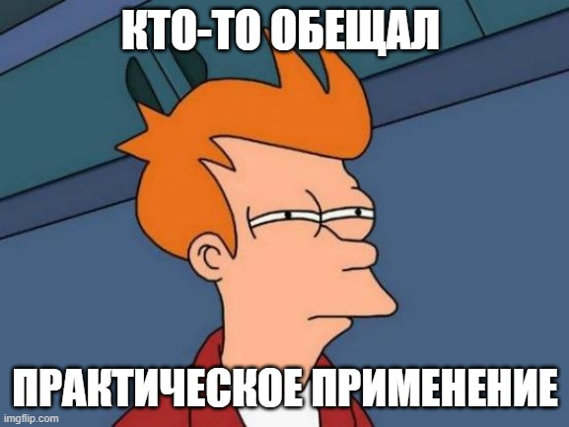
К примерам

Slide 8
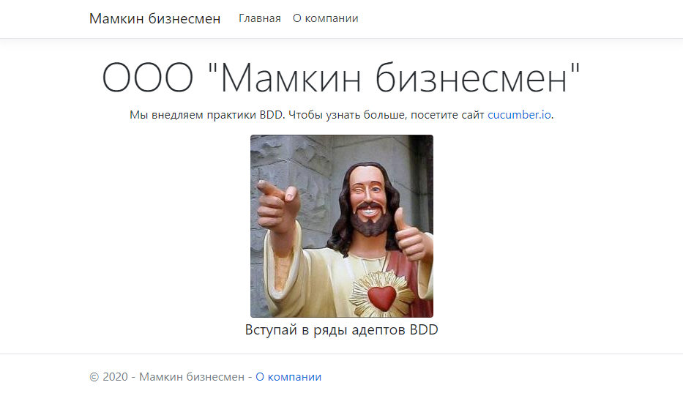
Знакомьтесь
ООО «Мамкин бизнесмен» - консалтинговая компания,
которой требуется доработать веб-портал

Slide 9
Что хочет бизнес ?
Вот наша user-story:
Компании - партнеры, после аутентификации должны иметь возможность зайти на закрытый партнерский раздел сайта (который будет разрабатываться в следующих итерациях)

Slide 10
Как аналитик превратил user-story в спецификацию
Scenario: Авторизация партнера
Given пользователь зашел на главную страницу
When пользователь авторизовался
Then пользователю становится доступен партнерский раздел сайта
And пользователь может перейти в него

Slide 11
Возникшие предложения
Аналитик: Похоже, отсутствует возможность Logout, стоит ее добавить.
Тестер: Надо описать защиту от пользовательских ошибок и несанкционированного доступа.

Slide 12
Дополняем спецификацию
Scenario: Выход из системы
Given пользователь авторизовался
And после чего пользователь вышел из системы
Then партнерский раздел сайта становится недоступен

Slide 13
Дополняем спецификацию
Scenario: Валидация учетных данных
Given пользователь зашел на страницу авторизации
And пользователь ввел неверные учетные данные
Then появляется сообщение об ошибке
And аутентификация не осуществляется

Slide 14
Дополняем спецификацию
Scenario: Валидация заполнения полей учетных данных
Given пользователь зашел на страницу авторизации
And пользователь не ввел учетные данные
Then появляется сообщение об ошибке
And аутентификация не осуществляется

Slide 15
Дополняем спецификацию
Scenario: Защита от несанкционированного доступа
Given неавторизованный пользователь пытается перейти на партнерский раздел сайта, используя прямую ссылку
Then пользователь должен быть перенаправлен на страницу авторизации

Slide 16
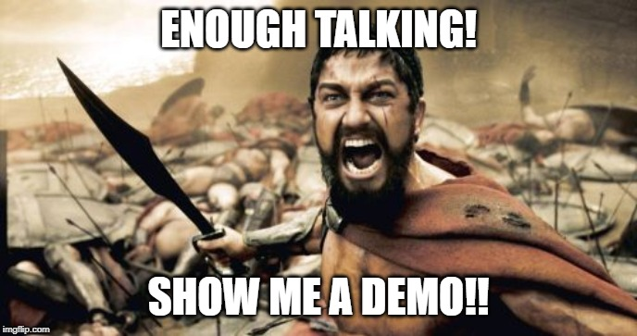
Пишем код и демонстрируем результат

Slide 17
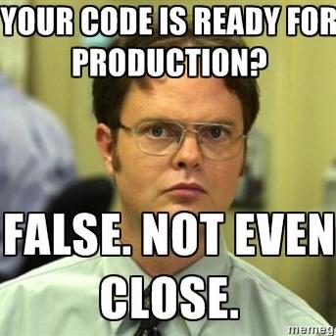
На этом все не заканчивается
Мы еще должны автоматизировать проверку спецификации
(и написать юнит-тесты*)
Добро пожаловать на еще одно demo
* этого я не делал, но умею. Честное слово

Slide 18
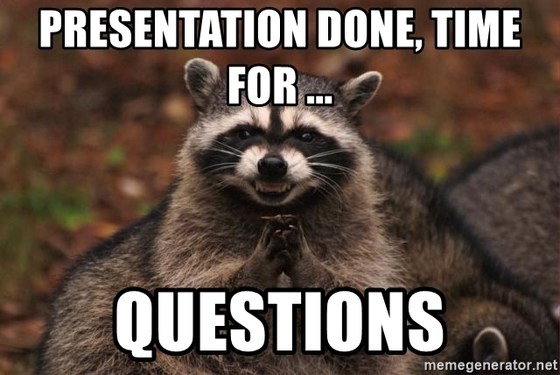
Вот теперь все

Slide 19
Спасибо!

